Slide 1
2024二轮复习
专题七
现代中国的政治、经济与文化

Slide 2
现代中国的政治、经济、文化
社会主义制度的优越性
政治
经济
文化
社会主义经济建设探索
改革开放，中国特色社会主义建设道路
中国特色社会主义理论
中国社会主义精神文明建设
新民主主义国家
社会主义三大民主制度（建立、发展）、外交
中华民族伟大复兴

Slide 3
CONTEN TS
现代中国的政治、经济与文化
一、现代中国的政治——社会主义政治制度与外交
二、现代中国的经济——社会主义经济建设的探索
三、现代中国的文化——中国特色社会主义理论的发展

Slide 4
一、现代中国的政治
——社会主义政治制度与外交

Slide 5
一、现代中国的政治——社会主义政治制度与外交
1、政治制度发展概况：
政治制度 |  | 具体内容
中华人民共和国民主政权建设
新民主主义政权
新中国成立至社会主义过渡时期，实行工人阶级领导的以工农联盟为基础、团结各民主阶级和国内各民族的人民民主专政。
(1)初步建立：
(2)发展与完善：
①1954年全国人大制定宪法、确立人民代表大会制度（根本）；
②基本政治制度：中国共产党领导的多党合作和政治协商制度、
民族区域自治制度。
社会主义政权
①1982年宪法成为新时期治国安邦的总章程；
②“中国共产党领导的多党合作和政治协商制度将长期存在和发展”
被写入宪法；基层群众自治制度。
③2019年10月，中共十九届四中全会强调了中国共产党领导是中国特色社会主义最本质的特征，是中国特色社会主义制度的最大优势。

Slide 6
一、现代中国的政治——社会主义政治制度与外交
【深化拓展】1、人民代表大会制度
①确立：1954年9月，一届人大制定《宪法》，保障工业化建设和社会主义改造的顺利进行。
②挫折：1957年4后，反右派斗争扩大化，尤其是“文革”破坏。
③完善：1982年《宪法》进一步完善了人民代表大会制度。
2、中国共产党领导的多党合作和政治协商制度
①1949年.9，政治协商会议第一届全体会议召开，初步确立。
②1954年一届人大召开后，不再是国家权力机关，而是作为统一战线组织继续存在，其主要职能转变为政治协商、民主监督和参政议政。
③1956年社会主义改造基本完成后，中共中央提出“长期共存、互相监督”的八字方针，进一步确立了社会主义条件下我国多党合作的基本格局。
④1982年，中共确立与各民主党派“长期共存，互相监督，肝胆相照，荣辱与共”的方针，完善了党领导的多党合作和政治协商制度。

Slide 7
一、现代中国的政治——社会主义政治制度与外交
【深化拓展】3、民族区域自治制度
⒜背景：
①多元一体：统一多民族国家，各民族交错杂居、兼收并蓄、相互依存。②发展差异：少数民族经济社会发展水平相对落后③党的政策：中共提出民族区域自治的基本政策。
⒝过程：
①政策提出：1941年陕甘宁边区政府颁布《陕甘宁边区施政纲领》规定，依据民族平等原则，“建立蒙、回民族的自治区”；1945年中共中央提出：“对内蒙的基本方针，在目前是实行区域自治”。②开始建立：1947年，内蒙古自治区成立，是我国第一个省级的自治区。③宪法法律依据：1949年《共同纲领》和1954年《宪法》;1984年《中华人民共和国民族区域自治法》正式颁布实施，以基本法律的形式把民族区域自治制度固定下来，标志着民族区域自治制度从此被纳入法制轨道。
⒞影响：
满足了少数民族自己当家作主的愿望，实现了民族平等；
也保证了祖国统一和民族团结；
推动民族地区经济社会事业加快发展；
铸牢中华民族共同体意识，推动中华民族多元一体格局的发展。
传承弘扬民族文化，推动中华文化多元一体发展

Slide 8
一、现代中国的政治——社会主义政治制度与外交
【深化拓展】4、基层民众自治制度
（1）概念：依据宪法和法律，由居民（村民）选举的成员组成居民（村民）委员会，实行自我管理、自我教育、自我服务、自我监督的制度。
（2）形成：20世纪80年代末，从城市开始，再推广到农村。
①1989年，《中华人民共和国城市居民委员会组织法》颁布，规定城市居民委员会主任、副主任和委员由居民直接选举产生，每届任期三年。②1998年全国人大正式公布《中华人民共和国村民委员会组织法》。村民委员会主任、副主任和委员，由村民直接选举产生。任何组织或个人不得指定、委派或者撤换村民委员会成员。（1998海选；直接民主；农村基层社会的群众自治组织）
（3）意义:乡村治理的创新，国家治理体系的健全；推动基层民主，促进社会主义政治文明；改革基层社会治理制度，适应社会主义建设的要求。
阐述改革开放后城市基层管理体制的变化及其意义。
变化：居委会职能扩大；社区管理模式出现。
意义：保障政令畅通，推进城市基层民主的发展；适应了市场经济的需要，提升居民生活水平；提升城市管理水平，稳定社会秩序。

Slide 9
一、现代中国的政治——社会主义政治制度与外交
2、中国社会主义民主政治制度的作用：
(1)保障了人民当家作主
①人民代表大会制度保证了人民通过普选享有民主、自由的权利。
②中国共产党领导的多党合作和政治协商制度体现了民主协商、科学决策。
③民族区域自治制度保障了少数民族当家作主的权利。
④基层民主制度保证了人民群众直接行使民主权利，是社会主义民主最广泛的实践。
(2)促进了民族团结与国家统一。
民族区域自治立足于解决国内民族问题，实现各民族平等联合、团结统一，有效地解决了中央与少数民族地方的关系问题。
(3)为构建社会主义和谐社会提供了政治保证。
社会主义民主制度坚持把最广大人民的利益作为党和国家一切工作的根本出发点和落脚点，促进了党和人民群众以及执政党和参政党、中央与地方、各民族之间关系的和谐，为构建社会主义和谐社会提供了政治制度保障。
(4)为社会主义经济建设提供政治保障。

Slide 10
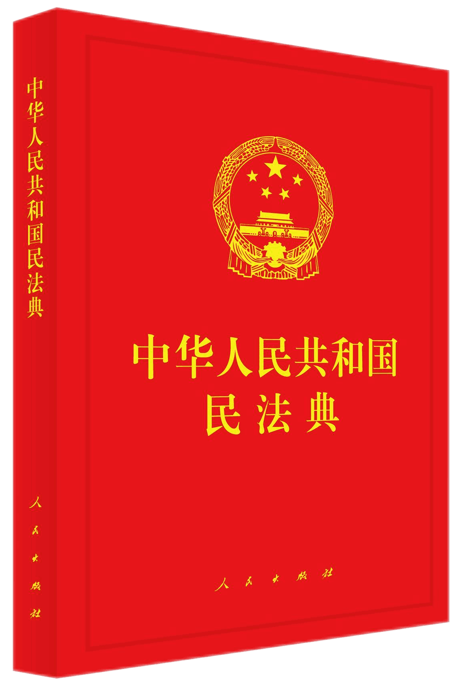
一、现代中国的政治——社会主义政治制度与外交
【深化拓展】新中国的法治建设
⑴20世纪50年代：新中国成立初期，法制初创，法律集中在政治领域，主要是建章立制；
⑵20世纪80年代：我国制定了一批基本法律，中国的法治建设进入新的发展时期。
⑶20世纪90年代：建立社会主义市场经济体制，对法治建设高要求；
⑷中共十八大以来：全面依法治国进入新阶段。2020年颁布的《中华人民共和国民
法典》，是一部具有鲜明中国特色、实践特色、时代特色的民法典
改革开放初期（20世纪80年代）
社会主义法治建设新发展
第四部《中华人民共和国宪法》（也称82年宪法）
20世纪90年代以来
法治建设完善时期
（依法治国时期）
“文化大革命”时期
社会主义法制遭到严重破坏
20世纪50年代
社会主义法制初创期
“依法治国，建设社会主义法治国家”
到2010年底，中国特色社会主义法律体系形成。
《中国人民政治协商会议共同纲领》
《中华人民共和国宪法》（“五四宪法”）

Slide 11
一、现代中国的政治——社会主义政治制度与外交
2、现代中国的外交：独立自主的和平外交
(1)1949年至20世纪50年代中期：
美苏“冷战”下的中国外交
①政策：
革命外交：“一边倒”(意识形态) →→
国家外交：“和平共处五项原则”“求同存异”(国家利益，超越意识形态)
②成就：与苏联、越南、朝鲜等人民民主国家建交；与印度、印尼等国建交
1954年日内瓦会议、1955年万隆会议
(2)20世纪50年代中期至60年代末：国内外环境变化下的中国外交
①背景：
国际：美苏威胁国防安全
国内：阶级斗争思维影响
②政策：
“两只拳头打人”（反对苏联和美国霸权主义）；
发展与第三世界的友好关系
③成就：
出现了以与亚非民族独立国家建交为基本特点的建交高潮。
1964年，中国与法国建交，实现了中国同西方大国关系的突破。

Slide 12
一、现代中国的政治——社会主义政治制度与外交
2、现代中国的外交：独立自主的和平外交
(3)20世纪70年代：多极化趋势出现下的中国外交新局面
①背景：
国际：多极化趋势的出现
国内：国家综合国力增强
②政策：
“一条线”：同一纬度的中、日、美、欧等友好关系
“一大片”：团结亚非拉发展中国家
③成就：
1971 年，中华人民共和国恢复在联合国的一切合法权利。
1972 年，中美开始走向关系正常化，1979年中美建交
1972年中日正式建交。
出现同中国建交高潮，1976年与中国建交的国家达到111个。
⑷改革开放后的中国外交
①背景：
国际：和平与发展
国内：为改革开放和现代化建设服务
③成就：
ⓐ在20世纪主要是对大国关系的调整。1979年中美正式建交、1989年中苏两国关系正常化。ⓑ我们着重巩固和发展周边关系。ⓒ通过一系列组织来推动区域和国际合作。ⓓ参与以联合国为核心的多边外交。
②政策：
遵循和平发展理念，开展全方位外交
Notes:
“一条线”外交战略，即从中国、日本经巴基斯坦、伊朗、土耳其到欧洲再到美国这一条线上的国家联合抗苏，形成国际反霸统一战线。
“一大片”指“一条线”周围的国家，其目的是团结“一条线”和“一大片”的所有国家，共同对付苏联的扩张势头。
20世纪70年代中国实施“一条线、一大片”的外交战略。1973年2月17日，毛泽东在会见美国总统特使基辛格时明确提出“一条线”外交战略。毛泽东说道：“我说要搞一条横线，就是纬度，美国、日本、中国、巴基斯坦、伊朗、土耳其、欧洲。”
1974年1月5日，毛泽东在会见日本外务大臣太平正芳时又提出“一大片”的构想。
“一条线、一大片”战略内容之一是，为抵抗苏联对中国的严重威胁，中国撇开与美国在社会制度和意识形态方面的分歧，联合以美国为首的西方国家共同遏制苏联的全球霸权主义行径。
“一条线、一大片”战略内容之二是，中国要联合世界上一切可以联合的力量，包括美国和日本在内，建立最广泛的国际统一战线，共同反对苏联的全球霸权主义行径。
“一条线、一大片”战略内容之三是，虽然联美抗苏，但中国始终注意捍卫国家独立、主权和领土完整，努力维护中国的利益包括国家尊严。

Slide 13
一、现代中国的政治——社会主义制度的发展
2、现代中国的外交：独立自主的和平外交
⑸中共十八大以来的中国特色大国外交的变化
⒜重大理论和实践创新：
习近平外交思想。
⒝主要内容：
①外交布局：
②中国方案：
③着眼世界：
中国特色大国外交形成了全方位、多层次、立体化的外交布局；
针对复杂的国际局势，提出构建人类命运共同体的发展目标；
为世界和平发展诸多议题提出并践行中国方案。
新的外交定位
新的外交风格
新的国际角色
由以往的“有一定影响力的地区大国”转变为“世界大国”。
这种转变是改革开放以来中国综合国力提高的产物
中国外交开始由“韬光养晦”向“奋发有为”转变，强调外交不仅要为经济建设服务，更要着眼于实现中华民族伟大复兴的中国梦
从强调中国是世界和平的“参与者”，到强调中国是世界和平的“引领者”，以更加积极的姿态参与全球治理

Slide 14
一、现代中国的政治——社会主义制度的发展
2、现代中国的外交：独立自主的和平外交
⑸中共十八大以来的中国特色大国外交的变化
⒞成果：
A.中国积极促进全球环境治理体系改革（《巴黎协定》）。
B.2013倡议的“一带一路”，秉承共商、共建、共享的原则，为中国与相关国家的经济合作、共同繁荣提供新的平台与动力。2015成立亚投行，是对既有国际金融体系的有益补充;表明中国正在以自己的发展惠及世界。
C.2009年首次召开的金砖国家领导人会晤（BRICS）与2015年新开发银行（NDB),是金砖国家合作共赢、维护新兴市场国家和发展中国家共同利益的平台。
D.参与二十国集团（1999）（国际经济合作的主要论坛和全球经济治理的新机制）在促进世界经济增长、协调各国宏观经济政策、推动全球经济治理改革等方面发挥积极作用。
E.2019亚洲文明对话大会，利于深化文明交流互鉴，共建亚洲和人类命运共同体
F.继续高举和平、发展、合作、共赢的旗帜；推动建设相互尊重、公平正义、合作共赢的新型国际关系。积极促进全球治理体系改革与完善，构建人类命运共同体，为世界和平与发展提供中国方案。

Slide 15
一、现代中国的政治——社会主义制度的发展
2、现代中国的外交：独立自主的和平外交
中国提出构建人类命运共同体的背景和时代价值
(1)背景：
(2)时代价值：
①当今世界处于大发展、大变革与大调整的时期；
②和平与发展仍是时代的主题，世界各国相互联系与依存也日益加深；
③世界面临的不稳定性与不确定性因素非常突出，当今人类面临着许多共同的挑战。
①继承和发展了新中国不同时期重大外交思想和主张；
②反映了中外优秀文化和全人类的共同价值追求；
③适应了新时代中国与世界关系的历史性变化；
④指明了未来世界发展和人类前进的方向。

Slide 16
一、现代中国的政治——社会主义制度的发展
2、现代中国的外交：独立自主的和平外交
新中国外交取得巨大成就的原因
(1)中国共产党的正确领导以及综合国力的增强。
(2)实事求是，与时俱进。准确把握国际关系的复杂多变和主要矛盾，制定出正确的外交方针和政策。
(3)超越意识形态处理国家间关系，奉行独立自主的和平外交政策。
(4)创造性地走上了符合本国国情的和平发展道路
对国家间关系的规律性认识
①国家间关系的根本出发点是维护本国利益，一切外交活动都围绕国家利益展开。共同利益是国家间合作的基础，利益相悖是国家间摩擦的根源。
②国家间关系的发展变化还受到国家综合实力和国际形势等的影响。
③国家间关系表现形式多种多样，既有敌对和战争，也有各种形式的友好往来。
④国家间关系的演变还受制于各国的历史传统、意识形态、地缘政治以及国内政治势力的斗争等。

Slide 17
一、现代中国的政治——社会主义制度的发展
【深化拓展】新中国成立后的中美关系的发展历程
 | 特征 | 时间 | 表现
中美关系 | 对抗 | 新中国成立到20世纪60年代末 | ①第二次世界大战后，美国推行“扶蒋反共”；②新中国成立后，中美在意识形态和国家利益上的矛盾和冲突，美国推行敌视、孤立中国的政策（侵越战争）；
 | 走向缓和，正常化 | 20世纪70年代到80年代 | 国家利益：①美国方面：美国孤立中国政策失败；在美苏争霸中美国处于守势；美国深陷越南战争的泥潭。经济“滞涨”（多极化趋势）②中国方面：中国国际地位提高；面临来自苏联的威胁；和平解决台湾问题的需要；
 | 时而紧张、时而缓和 | 20世纪90年代以来 | ①中美之间存在利益冲突（社会制度、台湾问题、霸权主义）。②中美之间也存在着共同的政治经济利益，中美都是联合国安理会常任理事国，对世界和平与发展都负有重大责任。

Slide 18
一、现代中国的政治——社会主义制度的发展
【深化拓展】新中国成立后的中苏(俄)的发展历程
 | 特征 | 时间 | 表现
中苏(俄)关系 | 友好合作 | 从新中国成立初到20世纪50年代末 | ①苏联：新中国成立后，第一个和中国建交。1950年，签订《中苏友好同盟互助条约》，给予中国大量的经济、技术上的援助②中国：采取“一边倒”的外交政策。在国际事务中，坚定地站在了以苏联为首的社会主义阵营一边；在社会主义建设中照搬苏联模式，推行高度集中的计划经济体制；
 | 对抗和僵持 | 20世纪50年代末60年代初至80年代中期 | ①为与美国争霸，赫鲁晓夫提出要在中国建立长波电台和联合舰队的建议，遭到中国拒绝，中苏关系开始恶化。②1960年，苏联撕毁全部经济技术合作的协议。③中苏边境甚至发生武装冲突，从北面构成对中国的威胁（三线建设，备战、备荒）；
 | 恢复正常化 | 从20世纪80年代末至今 | ①1985年，戈尔巴乔夫上台后，美苏争霸中处于劣势，对外政策转向收缩，开始同中国实现关系正常化。②苏联解体后， 中俄关系稳定发展，形成了一种以“不结盟、不对抗、不针对第三国”为主要原则的新型国家关系，为世界和平与安全作出了贡献。

Slide 19
一、现代中国的政治——社会主义制度的发展
【深化拓展】中法关系的发展历程
时期 | 表现
鸦片战争 （1840—1844）
第二次鸦片战争(1856-1860)
中法战争（1883—1885）
八国联军侵华战争 （1900—1901）
迫使清政府签订了《黄埔条约》，不仅获得了英美获得的侵略权益，还获得了法国天主教在通商口岸自由传教、修建坟地、清朝地方政府负责保护教堂和坟地的权利。
法国通过了《天津条约》(1858)、《北京条约》(1860)掠夺了更多的侵略权益，如获得大量赔款、新开放了一系列通商口岸、外国公使进驻北京、外国人可以到中国内陆传教、游历、经商，军舰和商船可以在长江各口岸自由航行等特权。
随着第二次工业革命的开展，法国加强了对我国西南地区的侵略，爆发中法战争。签订《中法新约》，法国侵入中国的西南地区。
参与瓜分中国的狂潮和八国联军侵华战争。1900年英、法、德等八国联军侵华，1901年，《辛丑条约》。中国最终沦陷为半殖民地半封建社会。

Slide 20
一、现代中国的政治——社会主义制度的发展
【深化拓展】中法关系的发展历程
时间 | 表现
1964
1997
2012
法国成为第一个与新中国建交的西方大国， 实现了中国同西方大国关系的突破，这不仅掀开了东西方两个大国间平等交往、友好合作的崭新历史篇章，也为不同社会制度国家间在和平共处五项原则基础上建立正常外交关系提供了一个范例。
法国第一个与中国建立全面伙伴关系的西方国家。
02
中共十八大以来，在习近平外交思想指导下，中国拓宽与发达国家的合作领域，妥善处理分歧，与 俄、法国、德国、英国等世界主要国家的关系稳步发展。
稿定PPT，海量素材持续更新，上千款模板选择总有一款适合你
1963年周恩来总理接见法国前总理富尔时说：“莫斯科三国（备注：苏美英）部分禁核试验条约，你们没有签字，我们也反对。”“我们都赞成在国际上应该维护世界和平，不允许几个大国垄断世界事务。”这表明 A．中法建交共同反对美苏霸权主义 B．西方孤立中国政策宣告失败 C．中国与西方关系突破迎来新契机 D．中国已打破美苏大国核垄断

Slide 21
一、现代中国的政治——社会主义制度的发展
【深化拓展】1964年中法建交
原因：
①美国企图控制欧洲；欧洲开始走向一体化；
②法国实力增强，开始谋求独立自主的外交；
③中苏关系破裂；
④中国外交思想的完善；
⑤新中国国力增强，国际地位提高。
02
意义：
①中法建交打破了美国长期以来孤立中国的政策；
②有利于中国外交局面的改善；
③冲击了两极格局，推动了世界格局多极化趋势的出现；
④有助于提高新中国的国际地位；有助于法国实现独立自主的外交目标
⑤有利于不同社会制度国家的合作和世界和平。
稿定PPT，海量素材持续更新，上千款模板选择总有一款适合你
启示：
①不同政治制度和意识形态国家可以友好相处；
②新时期的中法关系将更好造福于世界人民，共同构筑更美好、更和谐的世界

Slide 22
一、现代中国的政治——社会主义制度的发展
（2022·江苏）1951年3月18日，毛泽东致函邓小平等领导同志：“民主人士及大学教授愿意去看土改的，应放手让他们去看……吴景超、朱光潜等去西安附近看土改，影响很好，要将这样的事例教育我们的干部。”在这里，毛泽东指示（ ）
A．应赋予人大代表以充分的权力 B．贯彻“长期共存，互相监督”方针
C．为建立人民民主政权进行调研 D．为政治协商、参政议政树立典型
（2022·北京）1950年，教育部要求各高校“废除政治上的反动课程”，开设“辩证唯物论与历史唯物论”等课程；1956年，“马列主义基础”和“中国革命史”被列入高校必修课。这些高校课程的调整（ ） A．贯彻了新民主主义和社会主义教育方针B．标志着国家“科教兴国”发展战略形成 C．成为社会主义“三大改造”的思想基础D．推行了“百花齐放”“百家争鸣”的方针

Slide 23
（2020·江苏）建国初期，一位老大爷谈到种痘运动说：“现在的国家真好，共产党毛主席处处关心我们，从解放后，没听说哪个地方闹天花，也看不见有麻子的孩子啦。我家的四个孩子，要是在过去请‘花先生’栽‘花’，顶少也得一石来粮。”这则材料作为例证，可用来说明（ ） A．社会主义改造成效显著 B．新中国获得民众政治认同 C．民主政治建设扎实推进 D．卫生防疫体系的全面建立
（2023·山东）新中国成立以来，中国十分重视与周边国家的交往：20世纪50年代，提出和平共处五项原则；2003年，提出“睦邻、安邻、富邻”的周边外交政策；中共十八大以来，坚持“与邻为善、以邻为伴”的外交方针，突出体现“亲、诚、惠、容”的外交理念。这主要是为了（ ） A．消除分歧增进互信 B．构建均衡发展格局 C．深化合作共谋发展 D．改善全球治理体系

Slide 24
二、现代中国的经济
——社会主义经济建设的探索

Slide 25
二、现代中国的经济——社会主义经济建设的探索
（一）中国特色社会主义建设道路的探索历程
阶段 | 表现
新民主主义向社会主义过渡时期 | (1)国民经济的恢复： 土地改革；稳定物价，统一财经；“银元之战”“米棉之战”；合理调整工商业（重点是调整公私关系和劳资关系）。 (2)社会主义建设的起步： 过渡时期总路线；实施一五计划，优先发展重工业；社会主义三大改造，社会主义经济体系在中国基本建立；实行计划经济体制（统购统销政策）。
社会主义建设的曲折发展时期 | (1)社会主义建设道路的探索： ①中共八大确定经济建设方针，在综合平衡中稳步前进；②1958.5提出社会主义建设总路线，掀起“大跃进”和人民公社化运动，片面追求经济建设高速度，忽视了客观经济规律，超越农村生产力实际；经济发生严重困难； ③1960年冬，“调整、巩固、充实、提高”八字方针，促进1962国民经济恢复，1965调整任务基本完成；1964建设“四个现代化”目标。④“左”倾错误发展，“文革”国民经济遭到严重破坏。 (2)生活水平：物资匮乏，生活必需品凭票证计划供应。生活水平差距不大，但总体比较低。

Slide 26
二、现代中国的经济——社会主义经济建设的探索
（一）中国特色社会主义建设道路的探索历程
【重点突出】一五计划（1953--1957）
A.特点：优先发展重工业;工业化和改造并举;主要集中在东北地区；
B.东北地区原因：重工业基础优越，自然、地理条件优越；靠近苏联易受援助；
C.成就：工矿业成就突出：鞍山钢铁公司三大工厂；长春第一汽车制造厂；沈阳飞机制造厂、沈阳机床厂;（交通：武汉长江大桥）
D.意义：我国开始改变工业落后的面貌，为社会主义工业化奠定了初步基础。
新中国成立初期工业化建设的特点
(1)剧烈的社会变革是新中国工业化的重要社会背景。
(2)外交环境深刻影响了工业化建设的方向和方式。
(3)群众运动式的经济建设模式对工业化建设产生了复杂影响。
(4)政府主导的计划经济模式促进了工业化进程。
（2021·湖北）1957年，外国专家沙博理参观西安时，获悉城市人口从解放初不足50万增加到150万。在访问已建成的六家国营纺织厂中的一家时，他得知“该厂使用的每一件机器都是中国自造的”。他由此感到这座古城“重新兴盛起来了”。这说明（ ） A．“一五”计划初步改变社会面貌 B．西安成为内地省会开放城市 C．社会主义市场经济体制完全建立 D．城市经济体制改革全面展开

Slide 27
二、现代中国的经济——社会主义经济建设的探索
（一）中国特色社会主义建设道路的探索历程
【深化拓展】新中国实行计划经济体制的原因
①社会主义工业化建设的需要
②保障人民群众基本生活的需要
③苏联社会主义计划经济体制的影响
④战争年代新民主主义经济的影响
⑤马克思主义经济理论影响
⑥西方国家对新中国的经济封锁等
（2021·辽宁）1954年4月15日，由中华全国总工会主办，历时三个月的鞍钢技术革新展览会在北京举行。展览会展示了鞍钢技术革新和基本建设的成就，会上劳模张明山、王崇伦等7人还建议在全国开展技术革新运动，各地纷纷赴京参观学习，由此推动了全国性生产热潮。这表明当时我国（ ） A．国民经济调整任务基本完成
B．学习苏联经验开展技术革新运动 C．初步建立了独立的工业体系
D．工业化建设激发劳动者生产热情
（2022·湖北）1960年，我国科研经费支出比1952年增长近60倍，全国全民所有制单位科技人员达196．9万人，平均每万人中有科技人员30名，比1952年增长3倍。上述变化的直接原因是（ ） A．苏联对中国的援助 B．海外科研人员归国 C．“双百”方针的提出 D．两个五年计划实施

Slide 28
二、现代中国的经济——社会主义经济建设的探索
（一）中国特色社会主义建设道路的探索历程
阶段 | 表现
社会主义现代化建设新时期 | ①1978年十一届三中全会做出工作重心转移、实行改革开放决策：家庭联产承包责任制在农村逐步推广；城市经济体制改革；1980设4个经济特区；1984开放14个沿海港口城市； ②十二大邓小平提出“建设有中国特色的社会主义”重大命题； ③十三大提出社会主义初级阶段的理论，确立“一个中心，两个基本点”的基本路线； ④1992年南方谈话；1992年中共十四大明确提出经济体制改革的目标是建立社会主义市场经济体制；1993提出建立现代企业制度；“引进来”和“走出去”相结合的开放战略； ⑤2001年12正式加入世贸； ⑥21世纪，社会主义市场经济体制基本建立；改革开放向重点领域和关键环节稳步推进；2010年，中国成为仅次于美国的第二大经济体；基础设施建设走在世界前列；成为国际货币基金组织第三大成员，推进人民币的国际化

Slide 29
二、现代中国的经济——社会主义经济建设的探索
【深化拓展】建国后农村生产关系的调整
名称 | 时间 | 背景 | 内容 | 实质 | 影响
土地 改革
农业 合作化
人民 公社化
家庭联产承包责任制
流转土地承包经营权 | 2014三权分置
1950-1952
封建地主土地制度严重阻碍了生产力的发展
废除封建土地制度，实行农民土地制度
民主革命
废除封建土地制度，为农村经济发展和工业化开辟道路
1953-1956
建立社会主义制度,小农经济难满足工业化需要
将小农土地私有制转化为公有制
社会主义革命
解放生产力，促进农村经济发展
1958-1978
超越生产力
超越生产力水平，挫伤积极性,破坏经济发展
错误认为提高公有化规模程度可以促进生产力
提高公有化规模和程度
改革开放，人民公社体制弊端
土地公有制为基础,农民获得生产和分配自主权
调动积极性,推动农业发展，推动城市经济改革
1978-
今
社会主义制度自我完善
发展现代农业的需要
公有制为前提，允许流转土地经营权，适度规模经营
适应了社会主义市场经济，进一步推动农业生产的发展

Slide 30
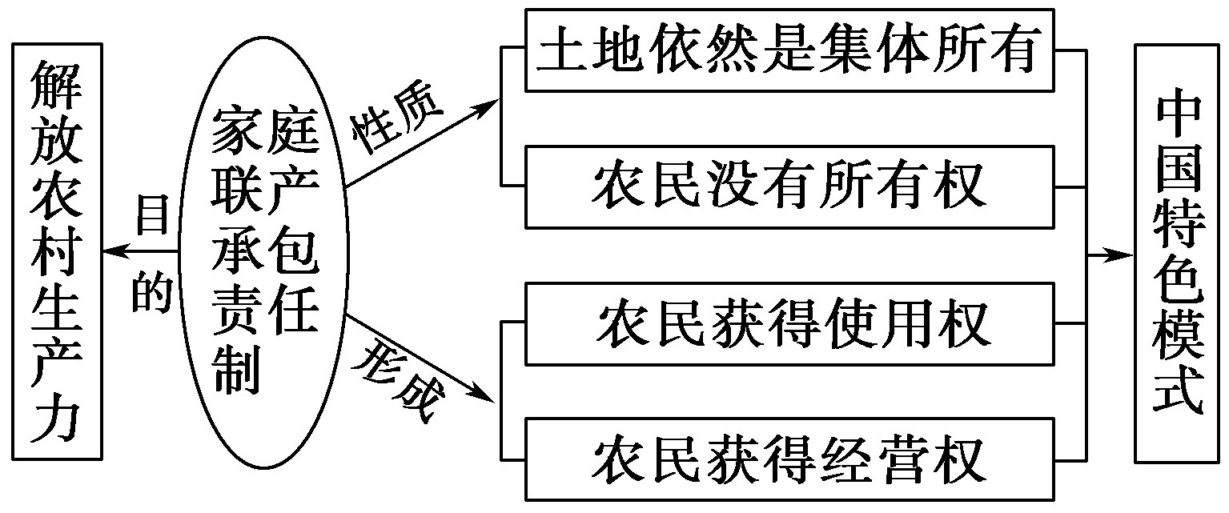
二、现代中国的经济——社会主义经济建设的探索
【知识拓展】农村经济体制改革的四个阶段
①第一阶段(1978-1984)：家庭联产承包责任制，核心是“分田单干”；
②第二阶段(1984-1992)：发展乡镇企业，核心是准许农民“离土不离乡”，本质是把部分农民从土地上解放出来；
③第三阶段(1993-2005)：核心内容是准许农民“离土又离乡”，本质是把农民从乡村解放出来允许农民在广阔的空间和领域创业发展；
④第四阶段(2006- )：建设社会主义新农村，乡村振兴。

Slide 31
二、现代中国的经济——社会主义经济建设的探索
项目 | 改革前 | 改革后
经营方式和分配方式 | 人民公社集体生产，统一分配
管理方式 | 人民公社 生产大队
流通体制 | 统购统销
产业结构 | 农业
建设社会主义新农村 | ——
 | ——
1982年全面实行，家庭联产承包责任制，分户经营，自负盈亏
调动了农民的生产积极性
1983年，建立乡、镇政府、村民委员会
完善了农村基层治理体系
1984年以来，国家减少农产品统购统销的范围和数量，逐步开放农村市场
丰富农产品，增加农民收入
积极发展多种经营，1984年大力发展乡镇企业
转变观念，致富新路
城乡协调发展
2006年取消农业税；
2014年“三权分置”
有利于农业现代化
2017年实施乡村振兴战略

Slide 32
二、现代中国的经济——社会主义经济建设的探索
【知识拓展】城市国企改革
（1）原因：国有企业等政企不分，缺乏活力，职工积极性低
（2）过程：①1979.5局部试点 ②1984全面展开 ③1993提出建立现代企业制度
（3）内容：
中心环节：增强企业活力 | 项目 | 改革前 | 改革后
 | 管理体制 | 计划管理；政企不分
 | 所有制 形式 | 单一的公有制经济
 | 分配制度 | 平均主义
 | 组织形式 | 政企合一
扩大自主权，政企分开
有自主权
以公有制经济为主体、多种所有制经济共同发展
有竞争
按劳分配方式为主、多种分配方式并存的分配制度
有制度
现代企业制度（股份制）
（4）意义：自主权扩大和竞争机制调动了职工积极性，增强了企业活力，推动了国民经济的高速发展。

Slide 33
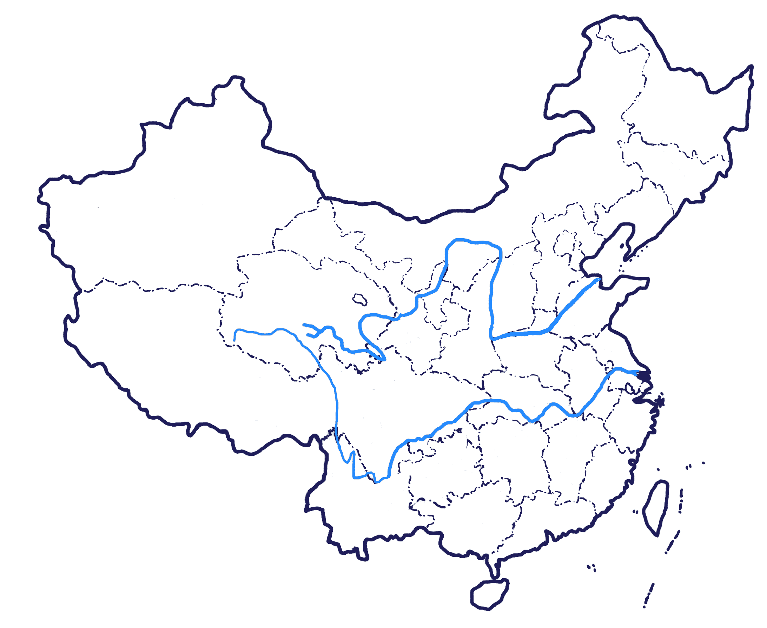
二、现代中国的经济——社会主义经济建设的探索
黑河
对外开放：
满洲里
塔城
4）对外开放的特点：
①多层次（有重点、点面结合）
多渠道、多种形式的全方位的对外开放新格局
伊宁
珲春
经济特区
（1980.5、1988）
长春
秦皇岛
大连
乌鲁木齐
呼和浩特
天津
烟台
银川
青岛
环渤海地区
沿海港口城市（1984，14个）
连云港
西宁
长三角
南通
上海
拉萨
万县
宜昌
武汉
②“引进来、走出去”
相结合的开放战略
重庆
九江
宁波
沿海经济开放区（1985，4个地带）
温州
福州
长沙
厦门
贵阳
深圳
闽三角
开发开放浦东
(1990，进一步对外开放的重要标志)
内地开放：
沿江城市、沿边城市、内地省会城市
2001年加入世贸，使中国更深层次地参与经济全球化进程，参与国际规则的制定。
瑞丽
昆明
珠海
广州
汕头
北海
湛江
河口
东兴
珠三角
海南

Slide 34
【知识拓展】新中国成立以来的城市化
二、现代中国的经济——社会主义经济建设的探索
阶段 | 表现
1953～1957年 | 伴随着“一五”计划的顺利进行，大量农民进入城镇就业，推动了中国城市化的进程；
1958～1960年 | 由于“大跃进”的发动，全民大办工业，“以钢为纲”，大量农村劳动力流向城镇，我国工业化和城市化在脱离农业的基础上超常规畸形发展；
1961～1965年 | 国家进行工业调整，精简工业和城市人口，两千多万城市人口下放回乡，为国民经济调整时期的逆城市化时期；
1966～1977年 | 由于“文化大革命”及经济工作指导思想的失误，大批干部和知识青年上山下乡，城市化进程停滞不前；
1978～1991年 | 随着改革开放的实践，中国的经济发展速度明显提高，但城乡二元结构导致的低度城市化，但城市化还是出现了快速发展的势头；
1992年以来 | 伴随着社会主义市场经济体制的逐步建立，中国经济快速发展，城市人口不断增加，城市化水平明显提高，进入持续稳定的快速发展阶段。

Slide 35
（2021·福建）1973—1978年，在我国对外引进的成交金额中，用于成套设备的占80%以上。1979年4月，中共中央工作会议提出了“多引进制造技术和专利”的方针。这一转变旨在（ ） A．调整进口商品结构 B．拓展对外开放的合作领域 C．扩大企业生产规模 D．提升国有企业的制造能力
（2023·海南）2018年国务院促进中小企业发展工作领导小组第一次会议指出，我国中小企业具备了“五六七八九”的典型特征，即贡献了50%以上的税收、60%以上的GDP、70%以上的技术创新、80%以上的城镇劳动就业、90%以上的企业数量。这一成就（ ） A．表明我国现代化建设开启了新时期 B．体现了政治体制改革取得最新突破 C．说明现代企业制度激发了国企活力 D．验证了马克思主义中国化实践成效

Slide 36
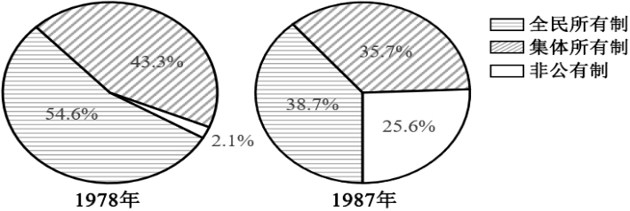
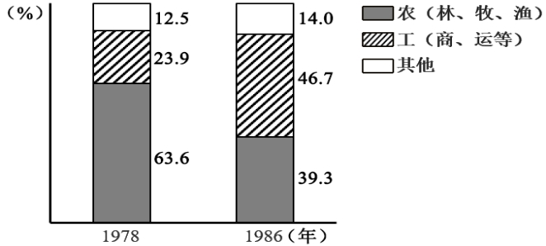
（2022·全国甲卷）
图3为1978年和1987年全国社会商品零售总额中各经济成分所占比重图。图示占比变化反映出（ ） A．经济体制改革目标的实现
B．民众就业观念的转变 C．计划管理调控作用的增强
D．经济结构调整的完成
（2022·全国乙卷）
图5是1978年与1986年北京郊区男户主职业占比变化情况。这一变化的产生主要是由于（ ） A．城市经济体制改革开始酝酿
B．农村经济体制改革深化 C．城乡之间的差异呈缩小趋势
D．城市产业结构日益完善

Slide 37
（2022·江苏）浦东新区居民在1996年接受采访时表示，家庭中粮食、蔬菜的开支从几年前的50％降到现在的30％左右，而瓜果以及消闲食品在家庭开支中所占比重逐年增加。该地区居民生活发生变化的主要原因是（ ） A．对外开放取得重大进展 B．市场经济体系基本建立 C．中国入世影响百姓生活 D．经济特区建设成效显著
（2022·北京）2004年7月，“为中国和非洲喝彩——中华文化非洲行”活动在南非开幕。在一个月的时间里，中国组派多个艺术团赴11个非洲国家访问演出。这是中国在非洲大陆首次举办的大规模、综合性中国文化活动，是中非合作论坛框架内的重要举措。这一活动（ ） A．是中国重视发展周边关系的具体实践 B．掀起了中国与非洲国家的建交高潮 C．是中国全方位对外开放战略的一部分 D．有利于“金砖国家”合作机制的深化

Slide 38
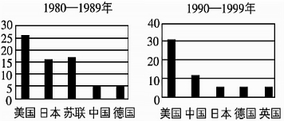
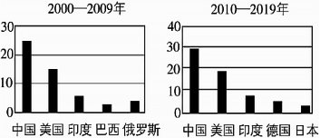
（2022·海南）下图中全球经济增长最大贡献国排名变化的主要原因是（ ）
全球经济增长的五大贡献国，1980—2019年（根据世界银行世界发展指数计算） A．体制机制创新
B．生产要素增加
C．产业结构优化
D．信息技术推动
（2019·海南）1963～1965年， 中国农业总产值平均年增长约11%；轻工业产值从404亿元增加到703亿元；燃料、原材料工业建设的步伐加快。上述变化反映了（ ） A．经济所有制结构发生重大改变 B．国民经济调整取得了显著成就 C．合作化运动促进了生产力发展 D．计划经济体制的弊端逐步解决

Slide 39
中国式现代化的特征：
物质文明和精神文明相协调的现代化
全体人民共同富裕的现代化
人与自然和谐共生的现代化
五大特征
人口规模巨大的现代化
走和平发展道路的现代化
西方现代化
差异原因？
时间 | 相关事件
14—18世纪 | 思想：文艺复兴、宗教改革、科学革命、启蒙运动 经济：新航路开辟及殖民掠夺
17—19世纪中后期 | 政治：英法美资产阶级革命、德意王朝战争、俄日资产阶级改革 经济：殖民扩张
18世纪中期—至今 | 经济：工业革命、第二次工业革命、信息革命

Slide 40
（2022·广东）阅读材料并结合所学知识，完成下列要求。（14分） 材料一 1938年，中国共产党多次提出“现代化的军事工业”“装备的现代化”“军队现代化”等说法。毛泽东在《论持久战》中明确指出，必须“努力于建设新军和发展新的军事工业”，并强调“革新军制离不了现代化，把技术条件增强起来”。——《毛泽东选集》 材料二 1954年9月，周恩来在政府工作报告中指出，我国要“建设起强大的现代化的工业、现代化的农业、现代化的交通运输业和现代化的国防”。——《建国以来周恩来文稿》 材料三 1964年12月，周恩来在全国人大三届一次会议上宣布了实现四个现代化的任务，即“要在不太长的历史时期内，把我国建设成为一个具有现代农业，现代工业，现代国防和现代科学技术的社会主义强国”。 ——《周恩来选集》 材料四 1979年9月，叶剑英在讲话中指出：“我们要在改革和完善社会主义经济制度的同时，改革和完善社会主义政治制度，发展高度的社会主义民主和完备的社会主义法制。我们要在建设高度物质文明的同时……建设高度的社会主义精神文明。这些都是我们社会主义现代化的重要目标，也是实现四个现代化的必要条件。”——《三中全会以来重要文献选编》 （1）结合时代背景，简析材料一、二、三中“现代化”内容变化的原因。（8分） （2）指出材料四中“现代化”目标的新内涵，并简述其意义。（6分）
【答案】 （1）全面抗战时期，适应民族解放战争的需要，注重军事现代化。 50年代，为改变生产力落后的状况，实行以工业化为重点的国家发展战略。 60年代前期，国民经济调整，以农业为基础，以工业为主导。 50、60年代，适应国家安全需要，重视国防建设；世界科学技术突飞猛进，认识到科技对于社会主义建设的重要性。 （2）新内涵：高度民主，高度文明。 意义：适应改革开放的时代要求；为中国特色社会主义建设注入了新的内容；是新时期中国共产党对社会主义现代化的新探索。

Slide 41
三、现代中国的文化
——中国特色社会主义理论的发展

Slide 42
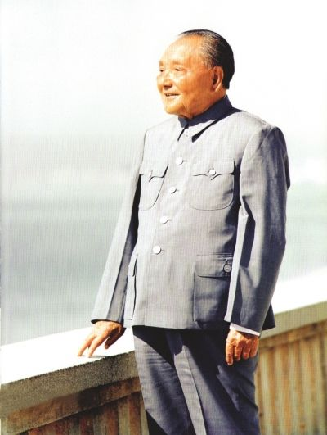
三、现代中国的文化——中国特色社会主义理论的发展
（一）中国特色社会主义理论体系
1、邓小平理论
最早提出：
初步形成：
理论深化：
思想精髓：
写入党章：
解决问题：
主要内容：
意 义：
1982年的党的十二大提出；
1987年党的十三大；
1992年南方谈话；
解放思想、实事求是；
1997年十五大；
什么是社会主义，怎样建设社会主义；
初级阶段理论；基本路线；三步走战略；社会主义的本质；三个有利于；计划与市场都是发展生产力的手段，不是社会主义与资本主义的本质区别。
指引我国社会主义现代化事业不断前进

Slide 43
三、现代中国的文化——中国特色社会主义理论的发展
（一）中国特色社会主义理论体系
2、“三个代表”重要思想
时间：2001.7第一次做出完整阐述；
内容：中共始终代表中国先进社会生产力的发展要求;始终代表中国先进文化的前进方向；始终代表中国最广大人民的根本利益。
解决问题：建设一个什么样的党，怎样建设党的问题；
3、科学发展观
时间：2003.10十六届三中全会明确提出科学发展观
内容：第一要义是发展，核心是以人为本，基本要求是全面协调可持续，根本方法是统筹兼顾。
4、习近平新代中国特色社会主义思想
五位一体总体布局；四个全面战路布局；四个自信；四个伟大；2015人类命运共同体；2013“一带一路”构想；2015新发展理念（创新、协调、绿色、开放、共享）；
2014中国特色大国外交；“两个百年”目标
是......的继承和发展；是......的最新成果；是......的重要组成部分，是全党全人民为实现中华民族伟大复兴而奋斗的行动指南。

Slide 44
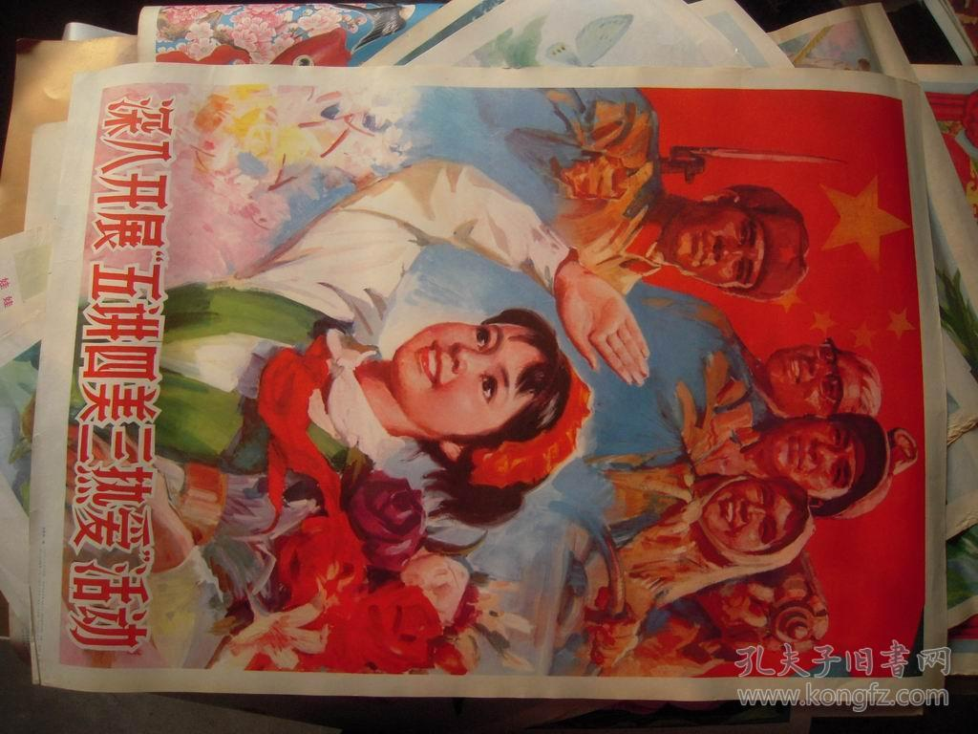
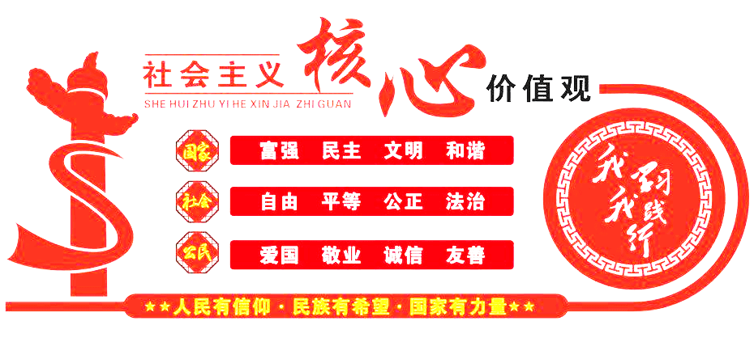
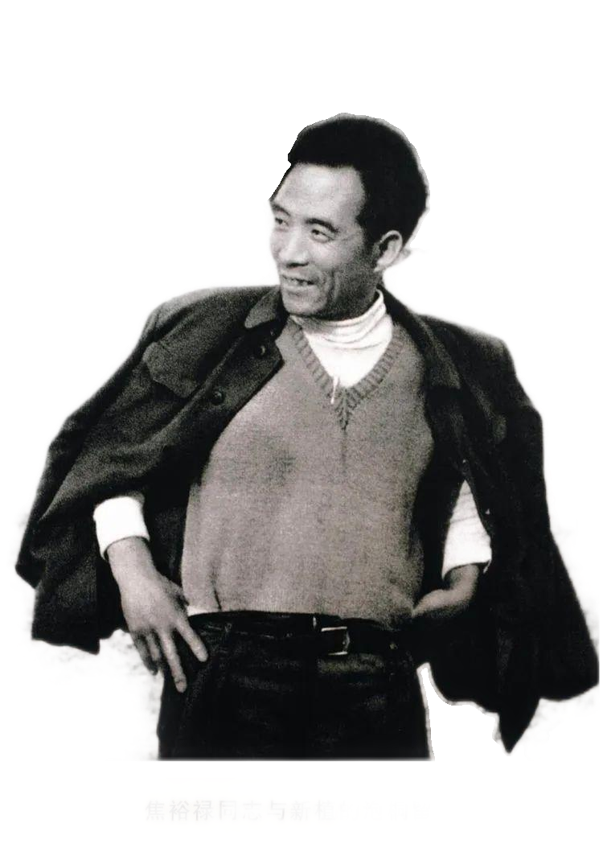
三、现代中国的文化——中国特色社会主义理论的发展
（二）社会主义精神文明建设
⑴社会主义革命和建设时期：
⑵改革开放后：
全社会形成了健康向上道德风尚，激发全国人民热情和干劲；
20世纪80年代，提倡“五讲四美三热爱”；
20世纪90年代，创建文明城市、文明村镇、文明行业；
1994年推进爱国主义教育；
2001年颁布《公民道德建设实施纲领》，以德治国；
中共十八大形成社会主义核心价值观。
20世纪90年代
三大系列创建活动
（文明城市、村镇、行业）
爱国主义、以德治国
21世纪以来
社会主义核心价值观
20世纪80年代
五讲四美三热爱
社会主义革命和建设时期
无私奉献、艰苦奋斗

Slide 45
三、现代中国的文化——中国特色社会主义理论的发展
（三）中华人民共和国科技文化的巨大成就
新民主主 义向社会 主义过渡 时期 | (1)教育：深受苏联影响,重点开展扫盲教育，开办各种补习学校；积极改革学制，对各级学校进行调整，以服务于国家建设，确立了教育为社会主义建设服务的人民教育方向。 (2)文艺与科技：图书馆、博物馆事业的建设与发展；建立起专业化的文物保护体系
社会主义 建设的曲 折发展 时期 | (1)教育：受教育者要在德智体等方面全面发展,提出全面发展的教育方针；形成了比较完整的国民教育体系，“文化大革命”时期高考制度被废止。 (2)文艺：1956.4，毛泽东提出“百家争鸣、百花齐放”方针。 (3)科技：“两弹一星”研制成功，袁隆平成功培育出杂交水稻，生物技术取得重大进步
社会主义 现代化建 设新时期 | (1)社会主义精神文明建设：“五讲四美三热爱”；爱国主义教育；《公民道德建设实施纲要》；社会主义核心价值体系。 (2)文艺科技：图书馆、博物馆的发展；《中华人民共和国文物保护法》通过并实施，中国加入《世界遗产公约》和《保护非物质文化遗产公约》，航空航天、海洋技术发展

Slide 46
三、现代中国的文化——中国特色社会主义理论的发展
【知识拓展】新中国科技发展呈现的阶段性特征及原因
阶段 | 20世纪80年代以前 | 20世纪80年代以后
特征 | 大力发展高新军事科技，打破美苏等国对核技术和空间技术的垄断； | 科技体制改革，积极推行科技成果商品化，推进科技与经济的结合；
原因 | ①新中国成立后，美国敌视中国，妄图扼杀新生的人民政权；②20世纪60年代中苏关系急剧恶化；③美苏争霸，导致世界局势紧张；④中国面对恶劣的国际环境，必须发展高新科技，以巩固国防，为社会主义建设创造一个安定的环境 | ①我国实施改革开放；发展生产力是社会主义建设的根本任务；②我国的综合国力不断增强，国际地位不断提高；③国际环境有了重大变化，和平与发展日益成为时代的主题

Slide 47
（2018·江苏）《我国经济建设的历史经验》文章中提到：“中国的经验第一条就是自力更生为主。我们很多东西是靠自己搞出来的……这样，就可以振奋起整个国家奋发图强的精神。”改革开放以来我国取得的科技成就中，能印证这一观点的是（ ） A．首颗人造卫星发射成功 B．掌握载人航天技术 C．第一颗原子弹爆炸成功 D．成功培育杂交水稻
（2019·浙江）邓小平同志在一次重要会议上指出：“一个党，一个国家，一个民族，如果一切从本本出发，思想僵化，迷信盛行，那它就不能前进，它的生机就停止了，就要亡党亡国。”“如果现在再不实行改革，我们的现代化事业和社会主义事业就会被葬送”。该讲话的意义在于（ ） A．探索适合中国国情的工业化道路 B．标志着邓小平理论体系的完全形成 C．开辟新时期新道路的宣言书 D．确立了邓小平理论在全党的指导地位

